Slide 1
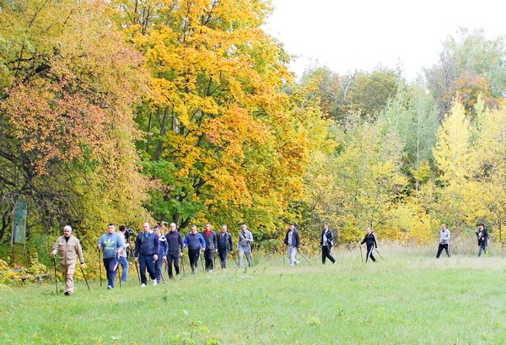
ПРОЕКТ
Создание рекреационной инфраструктуры оздоровительной ходьбы в Самарской области.
С использованием гранта Президента Российской Федерации на развитие гражданского общества, предоставленного Фондом президентских грантов в 2018 г.
президентскиегранты.рф

Slide 2
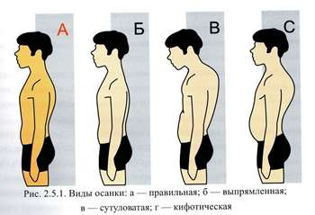
С использованием гранта Президента Российской Федерации на развитие гражданского общества, предоставленного Фондом президентских грантов
zdrav-samara.ru
президентскиегранты.рф
Актуальность:
Многие социально значимые заболевания являются, в том числе, следствием низкой или неоптимальной физической активностью.
Ходьба- самый оптимальный вид двигательной активности человека. Во время ходьбы происходит естественное стимулирование обмена веществ во всех органах и системах организма.
К сожалению, в наше время люди, особенно в пожилом возрасте утратили навыки правильной ходьбы, и теперь им нужно заново учится ходить,- с прямым позвоночником, с правильно поставленными стопами, с включенным поясом верхних конечностей.
твой-путь.рф

Slide 3
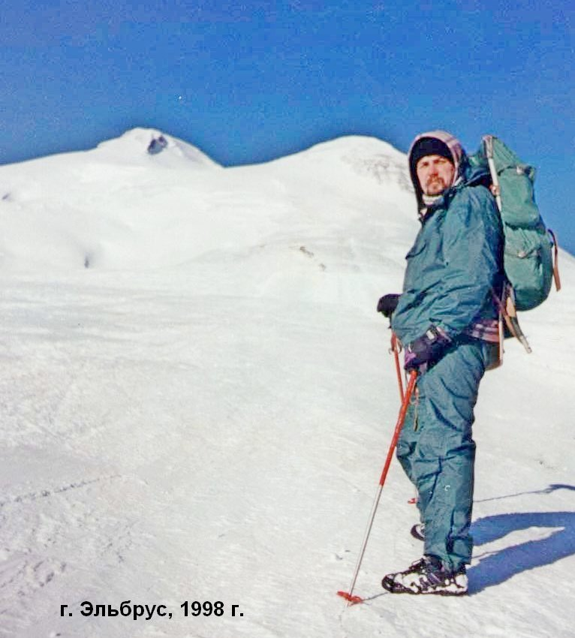
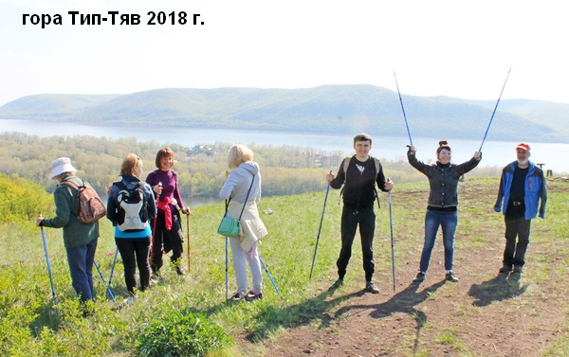
С использованием гранта Президента Российской Федерации на развитие гражданского общества, предоставленного Фондом президентских грантов
zdrav-samara.ru
президентскиегранты.рф
Мы более 20 лет занимаемся изучением ходьбы как способа оздоровления, изучили различные техники ходьбы разных народов (скандинавская ходьба, ходьба русских странников, у-данская горная ходьба), с точки зрения биомеханики, естественной физиологии и медицины и пришли к выводу, что все техники основаны на одних и тех же принципах. Иного и быть не может, так как строение опорно-двигательной системы одинаково у всех людей.
твой-путь.рф

Slide 4
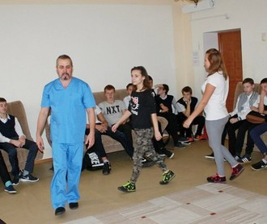
С использованием гранта Президента Российской Федерации на развитие гражданского общества, предоставленного Фондом президентских грантов
zdrav-samara.ru
президентскиегранты.рф
Технологии оздоровительной ходьбы практически не имеют противопоказаний, не требуют специальных помещений и оборудования.
Целесообразно формирование в Самарской области культуры рекреации* в рекреационных зонах.
*Рекреа́ция (лат. recreatio — восстановление) — комплекс оздоровительных мероприятий, осуществляемых с целью восстановления нормального самочувствия и работоспособности здорового, но утомлённого человека.
твой-путь.рф

Slide 5
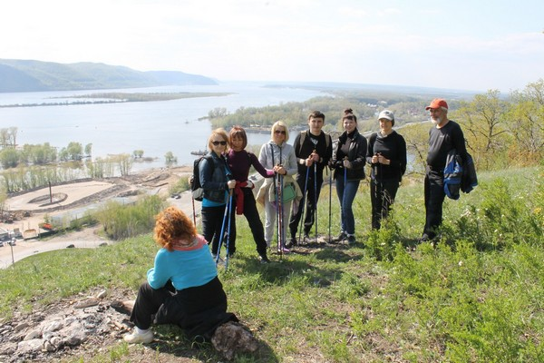
С использованием гранта Президента Российской Федерации на развитие гражданского общества, предоставленного Фондом президентских грантов
zdrav-samara.ru
президентскиегранты.рф
Цель проекта: Создание в Самарской области рекреационной инфраструктуры оздоровительной ходьбы
твой-путь.рф

Slide 6
С использованием гранта Президента Российской Федерации на развитие гражданского общества, предоставленного Фондом президентских грантов
zdrav-samara.ru
президентскиегранты.рф
Результаты проекта
www.zdravuniver.ru
Будет создан интернет-ресурс - программы дистанционной подготовки общественных инструкторов оздоровительной ходьбы
твой-путь.рф

Slide 7
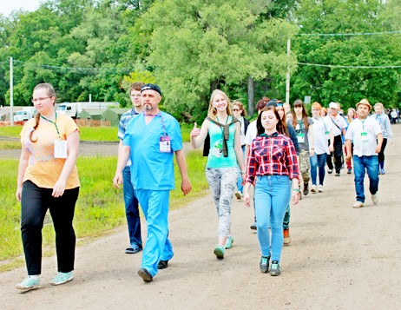
С использованием гранта Президента Российской Федерации на развитие гражданского общества, предоставленного Фондом президентских грантов
zdrav-samara.ru
президентскиегранты.рф
Результаты проекта
Будет обучено 120 общественных инструкторов оздоровительной ходьбы,
твой-путь.рф

Slide 8
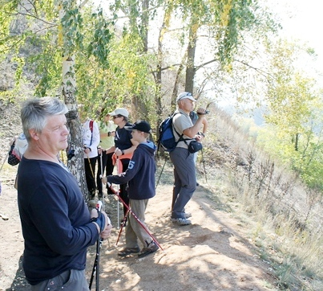
С использованием гранта Президента Российской Федерации на развитие гражданского общества, предоставленного Фондом президентских грантов
zdrav-samara.ru
президентскиегранты.рф
Результаты проекта
Открыто 20 клубов любителей оздоровительной ходьбы.
твой-путь.рф

Slide 9
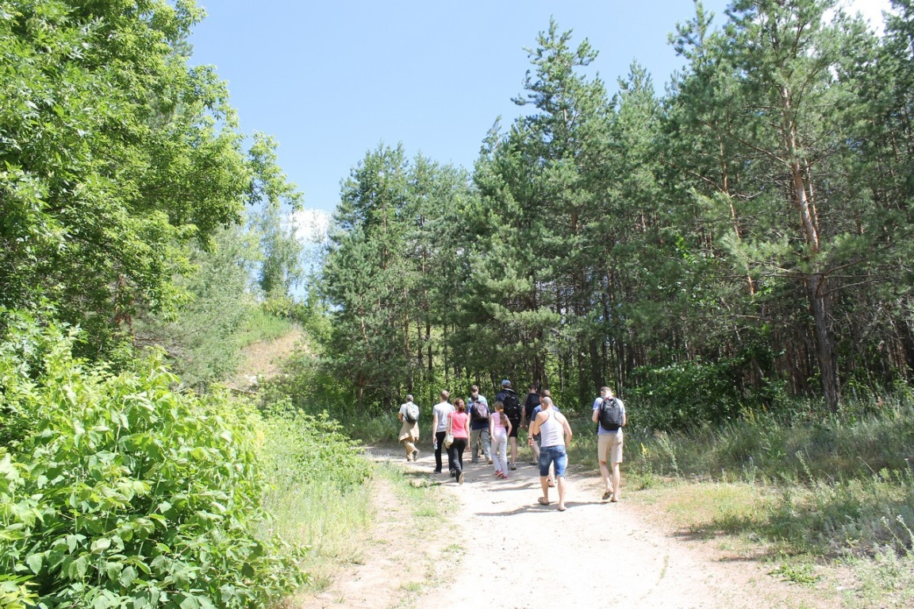
С использованием гранта Президента Российской Федерации на развитие гражданского общества, предоставленного Фондом президентских грантов
zdrav-samara.ru
президентскиегранты.рф
Результаты проекта
Созданы терренкур-парки* с маршрутами для оздоровительной ходьбы в пяти муниципальных районах Самарской области.
*Терренку́р (от фр. terrain — местность и cours — курс лечения) — метод предусматривающий дозированные физические нагрузки в виде пешеходных прогулок по определённым, размеченным маршрутам.
твой-путь.рф

Slide 10
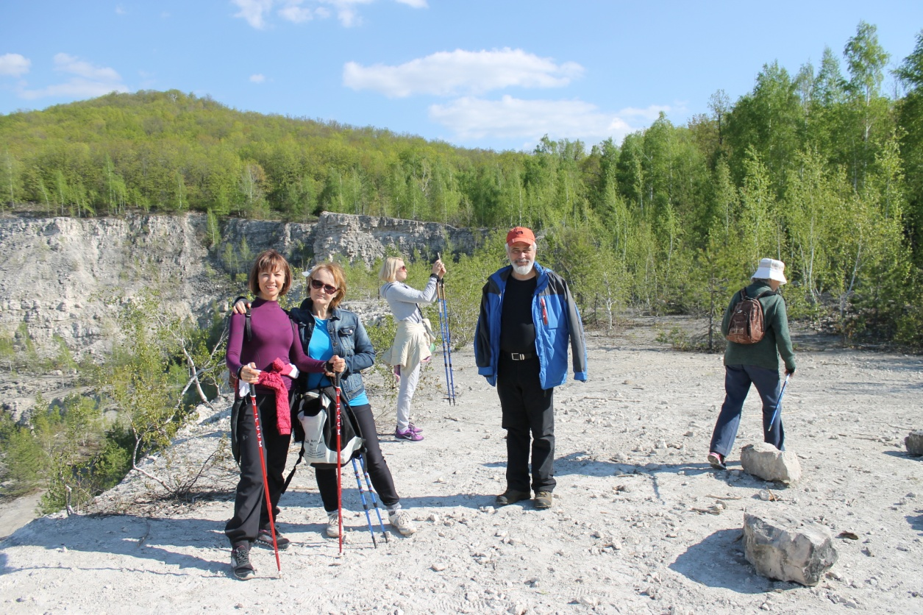
С использованием гранта Президента Российской Федерации на развитие гражданского общества, предоставленного Фондом президентских грантов
президентскиегранты.рф
Наши партнеры
Наши контакты:
www.твой-путь.рф
+7 927 609-30-08
dshipulya@mail.ru
zdrav-samara.ru
samaranordic.com
wushu-smr.ru
vk.com/wushu_tlt
Спасибо
за внимание!
твой-путь.рф

